Slide 1



TOÁN.
NÀM
TRỪ HAI SỐ THẬP PHÂN

Slide 2

KHỞI ĐỘNG
* Em hãy nêu qui tắc cộng hai số thập phân?

Slide 3


Chọn kết quả đúng:
30,6
18,75
+
a. 48,31
c. 49,35
b. 48,35
d. 493,5
HÕt giê
0
1
2
3
4
5
6
7
8
9
10

Slide 4
Chọn kết quả đúng:
24,63
5,9
+
a. 3,053
c. 305,3
b. 30,53
d. 3053
HÕt giê
0
1
2
3
4
5
6
7
8
9
10

Slide 5
Ví dụ 1: Đường gấp khúc ABC dài 4,29m, trong đó đoạn thẳng AB dài 1,84m. Hỏi đoạn thẳng BC dài bao nhiêu mét?
Ta phải thực hiện phép tính trừ
? m
C
1,84m
4,29 - 1,84 = ?(m)
A
B
4,29m

Slide 6
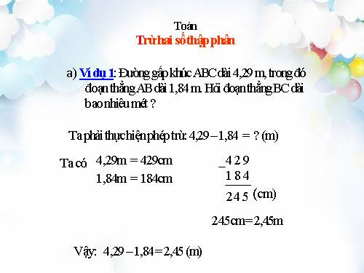

Slide 7
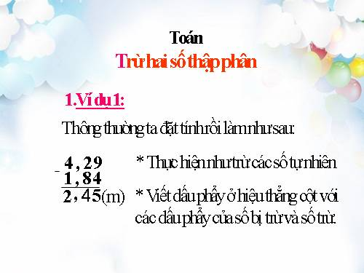

Slide 8
2
6
,
5
4
Ví dụ 2: 45,8 – 19, 26 = ?
Ta xem số: 45,8 = 45,8
0
45,80
-
19,26
Chú ý: Nếu số chữ số ở phần thập phân của số bị trừ ít hơn số chữ số ở phần thập phân của số trừ, thì ta có thể viết thêm một số thích hợp chữ số 0 vào bên phải phần thập phân của số bị trừ, rồi trừ như trừ các số tự nhiên.
Notes:
8

Slide 9
* Ghi nhớ:
Muốn trừ một số thập phân cho một số thập phân ta làm như sau:
- Viết số trừ dưới số bị trừ sao cho các chữ số ở cùng một hàng đặt thẳng cột với nhau.
Vậy muốn trừ một số thập phân cho một số thập phân ta làm như thế nào?
- Trừ như trừ các số tự nhiên.
- Viết dấu phẩy ở hiệu thẳng cột với các dấu phẩy của số bị trừ và số trừ.
Chú ý: Nếu số chữ số ở phần thập phân của số bị trừ ít hơn số chữ số ở phần thập phân của số trừ, thì ta có thể viết thêm một số thích hợp chữ số 0 vào bên phải phần thập phân của số bị trừ, rồi trừ như trừ các số tự nhiên.

Slide 10
1 Tính:
a)
68,4 25,7
b)
46,8
9,34
0
42,7
37,46

Slide 11
b
2 Đặt tính rồi tính:
a) 72,1 – 30,4
b) 5,12 – 0,68
72,1
30,4
41,7
5,12
0,68
4,44

Slide 12
3 Một thùng đựng 28,75 kg đường. Người ta lấy từ thùng đó ra 10,5 kg đường, sau đó lại lấy ra 8 kg đường nữa. Hỏi trong thùng còn bao nhiêu ki-lô-gam đường?
10,5 kg
8 kg
? kg
Tóm tắt:
28,75 kg đường
Cách 1:
Bài giải
Số kg đường lấy cả hai lần là:
10,5 + 8 = 18,5(kg)
Số đường còn lại trong thùng là:
28,75 – 18,5 = 10,25(kg)
Đáp số:10,25kg.

Slide 13

TRÒ CHƠI
“Ai nhanh - Ai đúng”

Slide 14
Chọn đúng (Đ), chọn sai (S)
12,9
9,7
3,2
Đ
HÕt giê
0
1
2
3
4
5
6
7
8
9
10

Slide 15
Chọn đúng (Đ), chọn sai (S)
15,68
8,6
7,02
S
HÕt giê
2
3
4
5
6
7
8
9
10
0
1

